Slide 1


Métodos de
Segmentação
Semântica
Prof. Dr. Diego Bruno
Education Tech Lead na DIO Doutor em Robótica e Machine Learning pelo ICMC-USP

Slide 2

Segmentação
Semântica
Machine Learning

Slide 3
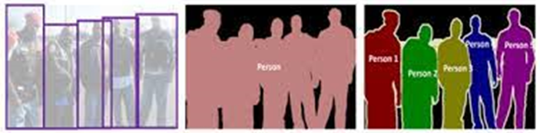
Métodos de Segmentação
Segmentação é uma tarefa básica para a base da Visão Computacional
Notes:
https://scikit-learn.org/stable/

Slide 4
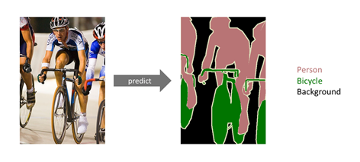
Segmentação semântica
Devemos interpretar a cena de acordo com seus atributos:
Notes:
https://scikit-learn.org/stable/

Slide 5
Segmentação semântica
Tem como objetivo rotular cada pixel de uma imagem com uma classe correspondente do que está sendo representado. A saída é uma imagem de alta resolução (normalmente do mesmo tamanho da imagem de entrada), na qual cada pixel é classificado em uma classe específica.
Notes:
https://scikit-learn.org/stable/

Slide 6
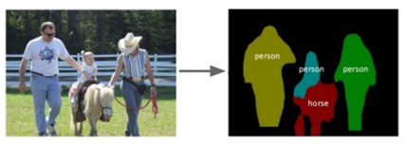
Segmentação de instâncias
Leva a segmentação um passo a frente. Efetua a classificação de nível de pixel, esperamos que o computador classifique cada instância de uma classe separadamente.
Notes:
https://scikit-learn.org/stable/

Slide 7
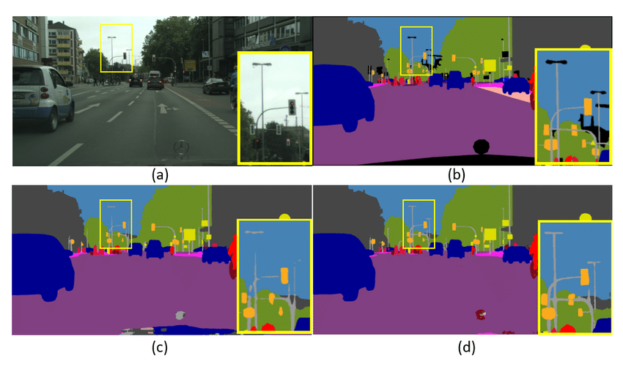
Segmentação semântica
Análise do contexto da cena em relação aos objetos e suas conexões.
Notes:
https://scikit-learn.org/stable/

Slide 8
Segmentação semântica
Análise do contexto da cena em relação aos objetos e suas conexões.
Notes:
https://scikit-learn.org/stable/

Slide 9
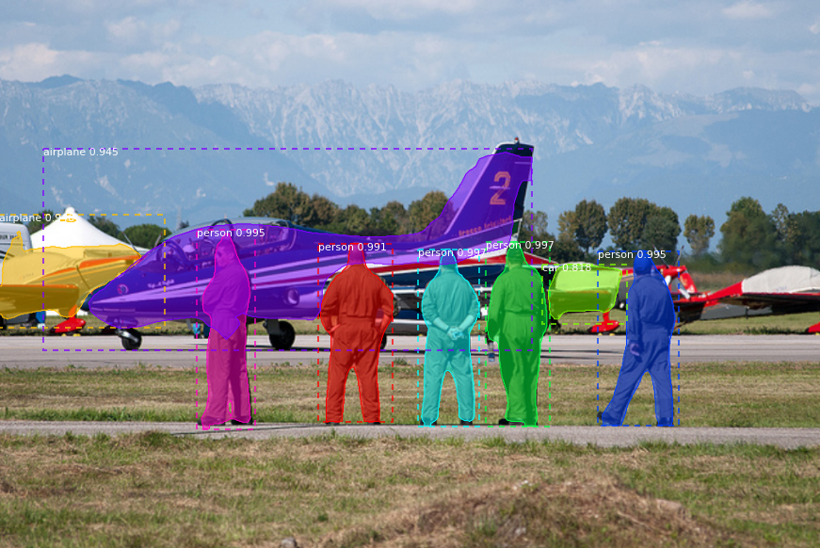
Rede Mask-RCNN
Análise do contexto da cena em relação aos objetos e suas conexões.
Notes:
https://scikit-learn.org/stable/

Slide 10
Obrigado!
Machine Learning
Prof. Dr. Diego Bruno

